Slide 1

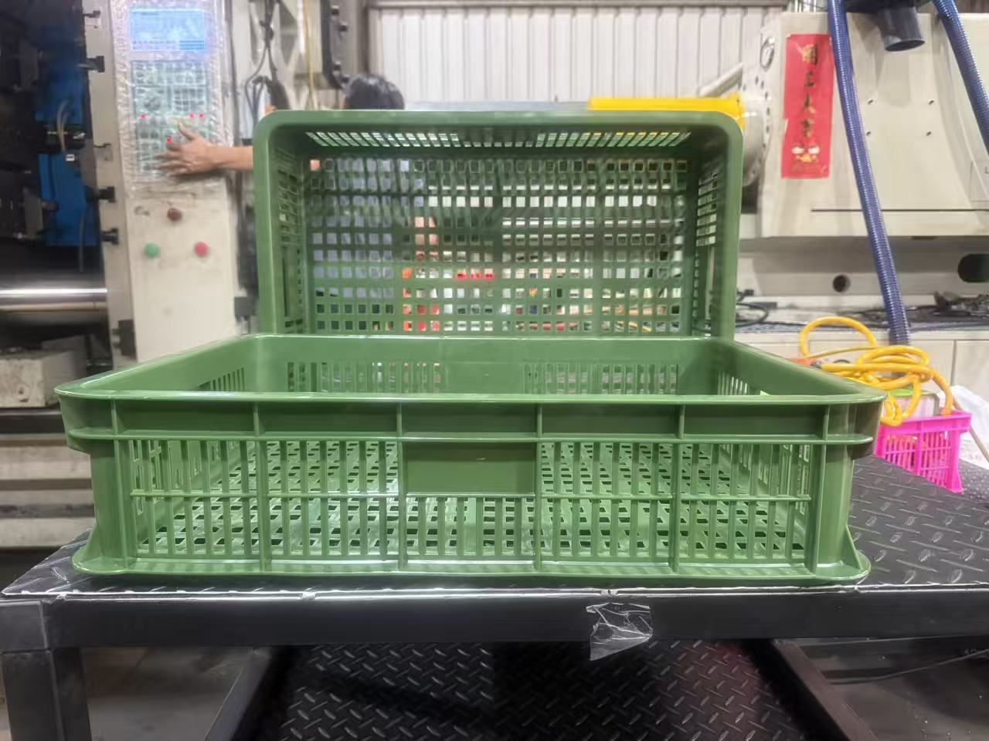
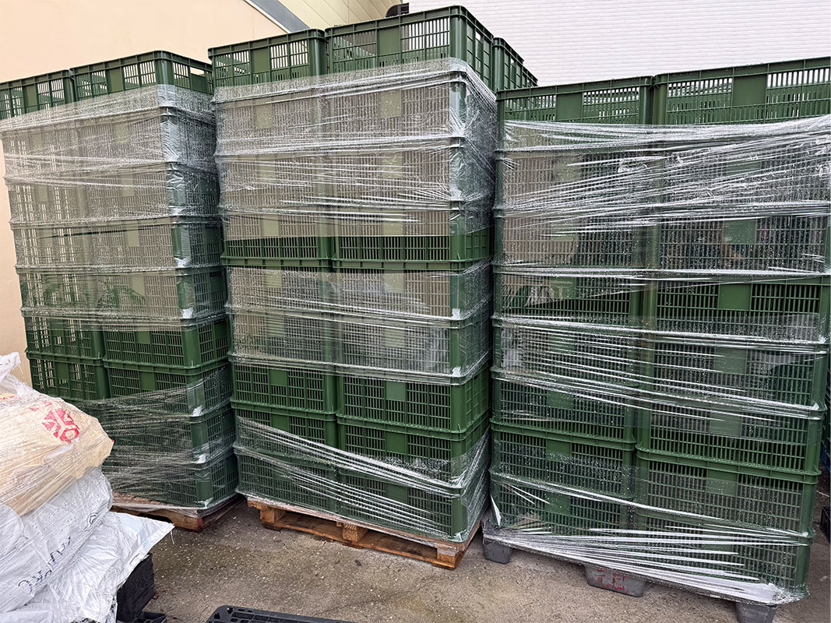
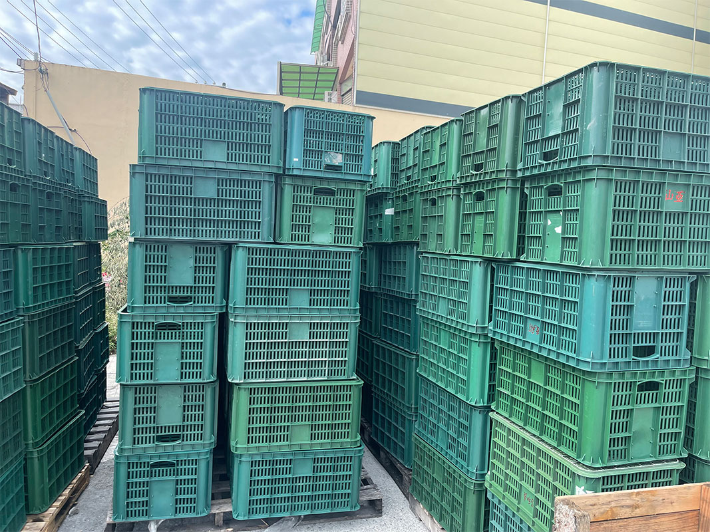
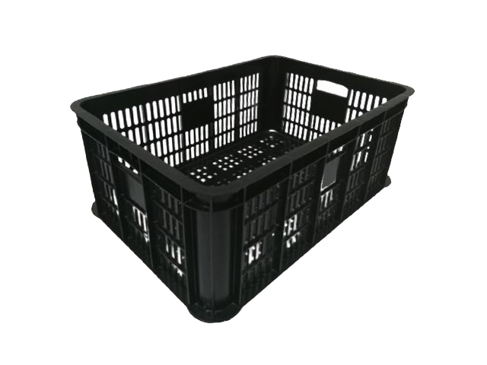
塑膠籃.搬運籃
公司：元立鋒實業社
地址：台南安南區安豐六街96號
訂購電話：06-3560489/0958-725237陳小姐
售賣方式：一個起賣，可郵寄可自取
外徑:614*423*194mm
內徑:580*388*188mm
顏色：黑色/墨綠色
單價：120元/個
外徑：61*42*32cm
內徑：59*40*30cm
顏色：墨綠色
單價：100元/個
全新三格搬運籃
9成六格搬運籃
全新二格搬運籃
全新四格搬運籃
外徑：61*42*15.5cm
內徑：57*39*14cm
顏色：黑色/墨綠色
單價：110元/個
外徑：61*42*25cm
內徑：57*39*24cm
顏色：黑色/墨綠色
單價：130元/個
所 有 產 品 價 格 會 隨 物 價 上 漲 而 做 出 調 整

